Slide 1
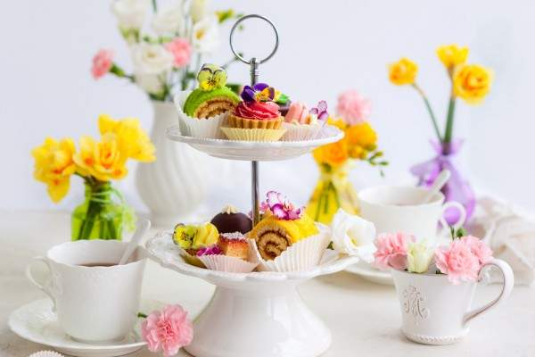
Сервировка стола к чаю
5 класс
Земцова В.Я.
Колотушкина Т.Ф.
Учителя СБО

Slide 2
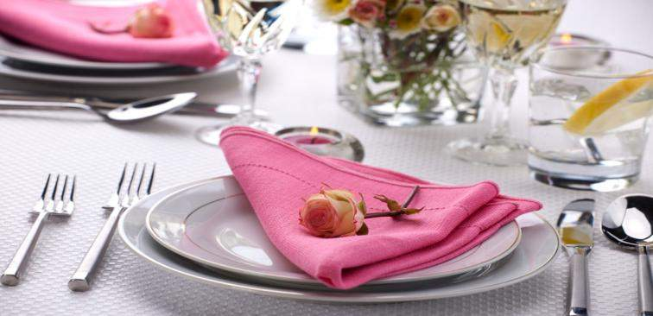
СЕРВИРОВКА СТОЛА
Сервировать стол – это значит подготовить стол для приема пищи. Основная цель сервировки стола – создать порядок на столе, обеспечить всех необходимыми предметами.

Slide 3
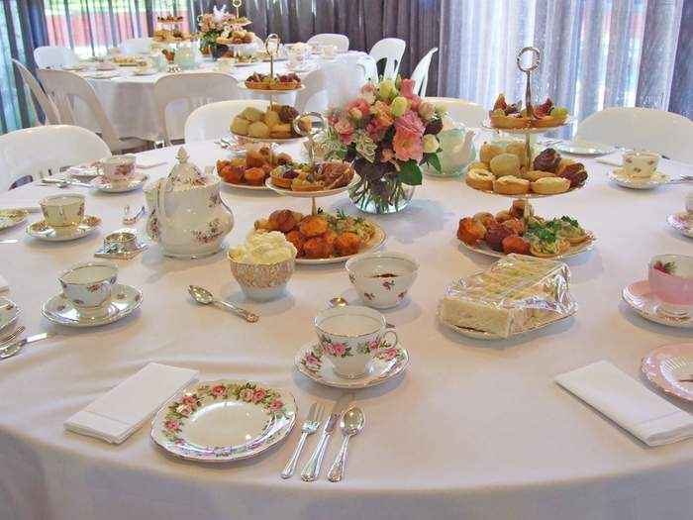
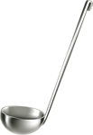
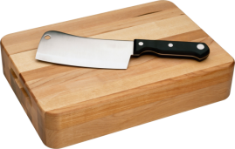
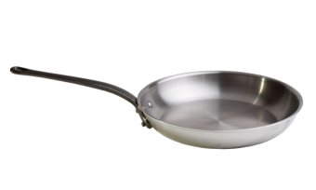

Slide 4
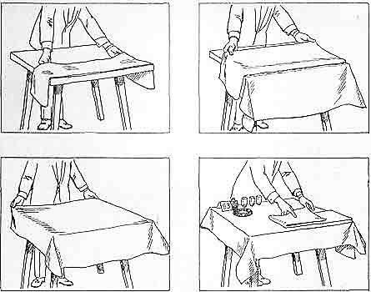
1.Накрыть стол скатертью

Slide 5
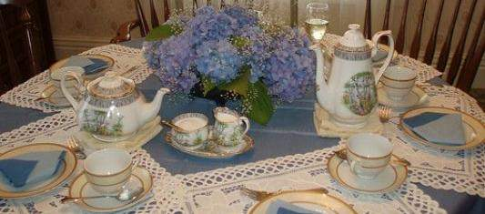
2. Расставить чайные пары, пирожковые тарелки и приборы

Slide 6
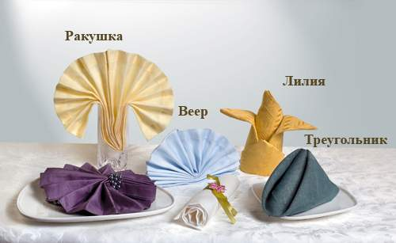
3. Разложить салфетки

Slide 7
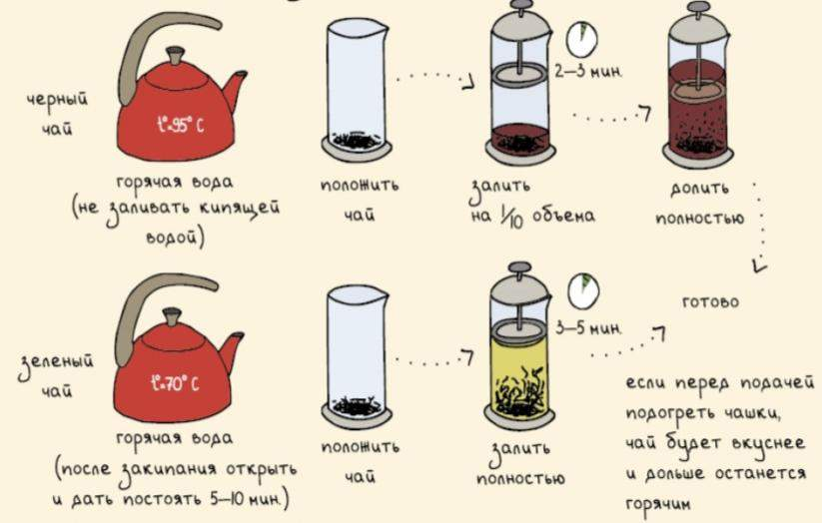
4. Заварить чай

Slide 8
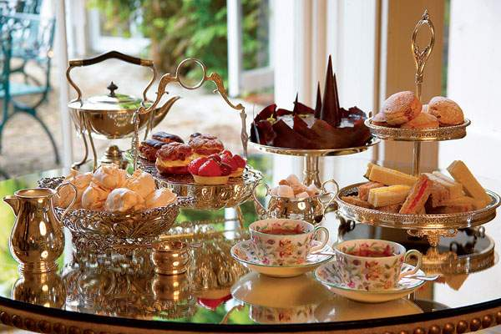
5. Поставить угощения к чаю

Slide 9
6. Поведение за столом
Пирожки, печенье, конфеты берутся руками.
Ломтик лимона берут специальной маленькой вилочкой, кладут в чашку с чаем и ложкой выдавливают из него сок.
Руками допускается брать хлеб, фрукты, причём доставать из вазы их нужно самим.
Не следует просить у хозяйки вторую чашку чая, если гости ещё не выпили первую.

